Slide 1
ПАРАЛЛЕЛИЗМ В PYTHON

Slide 2
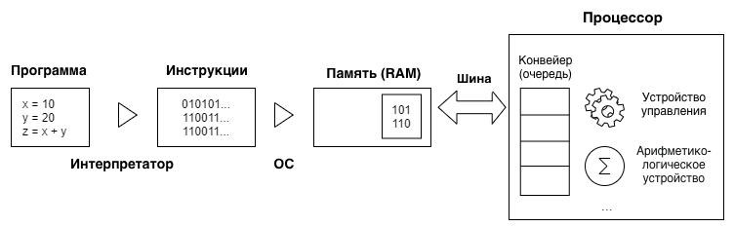
Термины: процесс и поток
Процесс — экземпляр программы, запущенной на компьютере. У программы может быть один или несколько процессов.
Поток — единица выполнения в процессе. У процесса может быть один или несколько потоков.

Slide 3
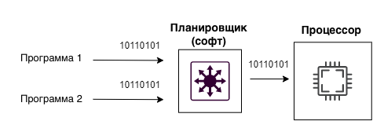
Одноядерные и многоядерные процессоры
Один процессор одновременно может выполнять только один процесс.
Для выполнения нескольких процессов как бы «одновременно» ОС использует программный компонент — планировщик

Slide 4
I/O bound и CPU bound задачи
Процессы, связанные с вводом/выводом, тратят больше времени на ввод/вывод, чем на вычисления. Примеры: сетевые запросы соединения с базами данных ввод/вывод файлов | Процессы, привязанные к процессору, тратят больше времени на вычисления, чем на запросы ввода-вывода. Примеры: умножение матриц сжатие видео потоковое видео
Многопоточность для процессов, связанных с вводом/выводом.
Многопроцессорность для процессов, связанных с процессором.

Slide 5
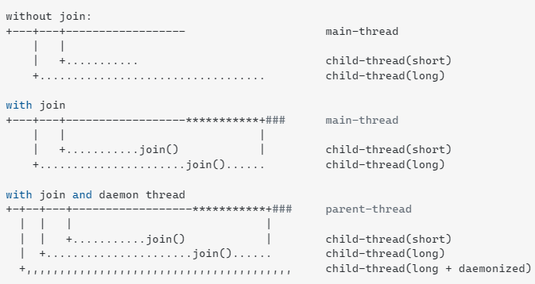
.join()

